Slide 1
Prueba de conversión
Ponencia de ejemplo con video
Notes:
Nota del orador de la portada.
Segunda línea.

Slide 2
Diapositiva oculta

Slide 3
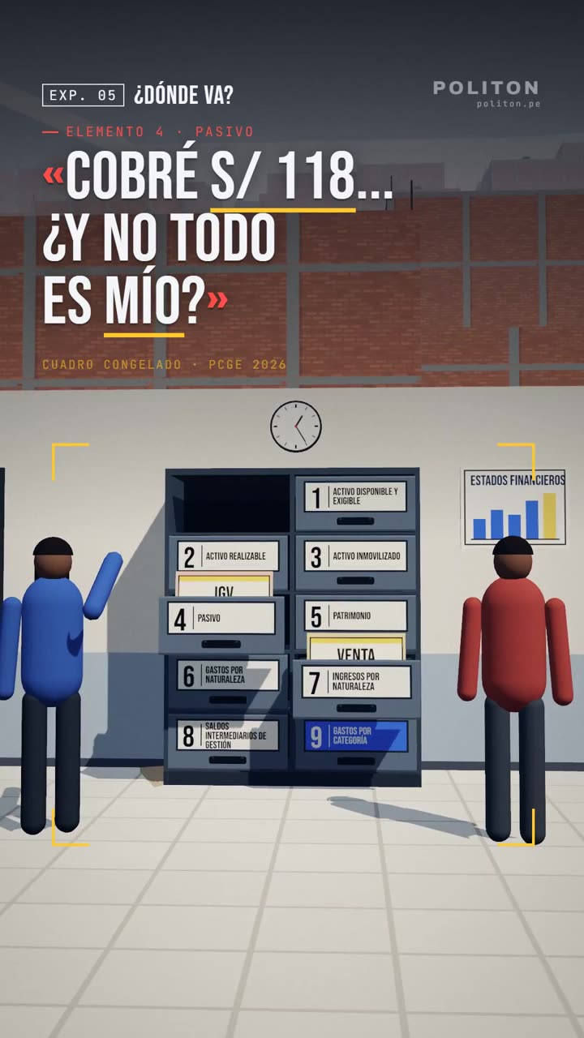
Un video
Notes:
Pulsa para ver el video.

Slide 4
Cierre
Gracias

